Slide 1

Основы языка Python. Интерактивный курс
Строки. Определение. Методы. Форматирование

Slide 2
План
Тип данных “строка”.
Объявление строк.
Основные действия со строками.
Дополнительные действия со строками.
Форматирование строки.
Пример использования.

Slide 3
Строка str
Состоит из набора символов
Можно получить символ по индексу
friend[1]
Индексы начинаются с 0
В Python можно использовать отрицательные индексы
friend[-2]

Slide 4
Срезы
Можно получить несколько символов (часть строки)
friend[start:end]
friend[1:4]
1 - с какого символа, 4 - по какой символ
friend[:4] - срез с начала строки
friend[1:] - срез до конца строки

Slide 5
Функция len и методы строки
len(friend) - длина строки (сколько в ней символов)
friend.find(‘a’) - ищем символ ‘a’ в строке
friend.split() - разбиение строки через пробел
friend.isdigit() - строка состоит из чисел
friend.upper() - приведение строки к верхнему регистру
friend.lower() - приведение строки к нижнему регистру

Slide 6
Другие методы строки
функция help(str)
выпадающая подсказка в PyCharm
pythonworld.ru
официальная документация Python
google, ...

Slide 7
Форматирование строк
конкатенация (не рекомендуется)
%
format (рекомендуется)

Slide 8
Пример
Дана строка: “Первые 5 мест на соревнованиях: 1. Иванов 2. Петров 3. Сидоров 4. Орлов 5. Соколов”
Результат - поздравляем 1-ые 3 места: “Поздравляем 1. ИВАНОВ 2. ПЕТРОВ 3 СИДОРОВ с успехом!”

Slide 9

Python
Списки. Определение. Методы.
Оператор in. Кортежи

Slide 10
План
Тип данных list.
Объявление списков.
Основные действия со списками.
Дополнительные действия со списками.
Оператор in.
Кортежи.

Slide 11
Практика -> Теория
Программа “Победители”:
Поздравить победителей соревнований по Python!

Slide 12
Списки (list)
Списки - упорядоченные изменяемые коллекции объектов произвольных типов
some_list = [‘hello’, 123, True]
Чаще всего содержат элементы одного типа (например, имена друзей)
friends = [‘Leo’, ‘Max’, ‘Kate’]

Slide 13
Функция len и методы списка
len(friends) - длина списка (сколько в нем элементов)
friends.append(‘Ron’) - добавление нового элемента
friends.pop() - удаляем последний элемент и возвращаем его
friends.clear() - очищаем весь список
friends.remove(‘Ron’) - удаление объекта из списка
del friends[0] - удаление элемента по индексу
friends.revers() – разворот (обратный порядок списка)
sorted(friends) – сортировка списка по алфавиту

Slide 14
Другие методы list
сортировка, копирование, ...
выпадающая подсказка в PyСharm
pythonworld.ru
официальная документация Python
Google, ...

Slide 15
Оператор in
Позволяет проверить наличие элемента в списке
‘Max’ in frends
Результат True или False
Работает и со строками: ‘S’ in ‘Superman’

Slide 16
Кортеж (tuple)
список, который нельзя изменять
записывается в круглых скобках
roles = (‘user’, ‘manager’, ‘admin’)
служит для защиты от изменений

Slide 17
Пример
Программа winners, интерактивное награждение победителей соревнований по Python

Slide 18
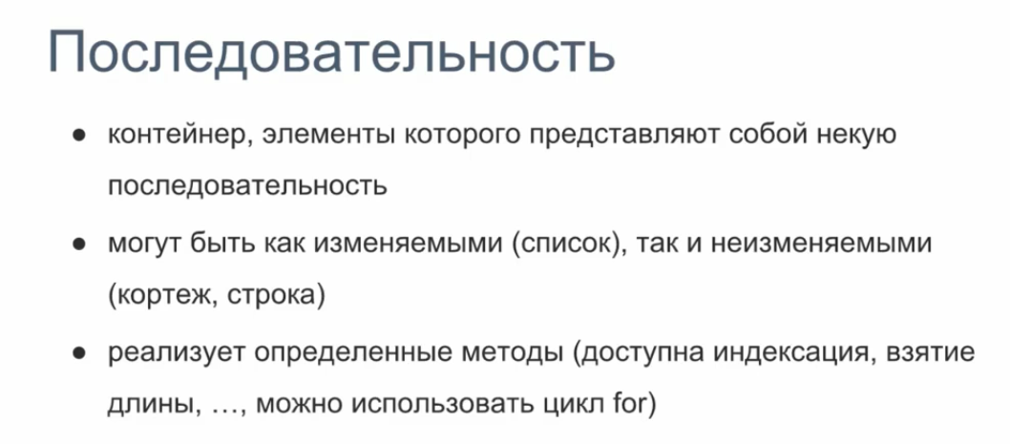

Slide 19
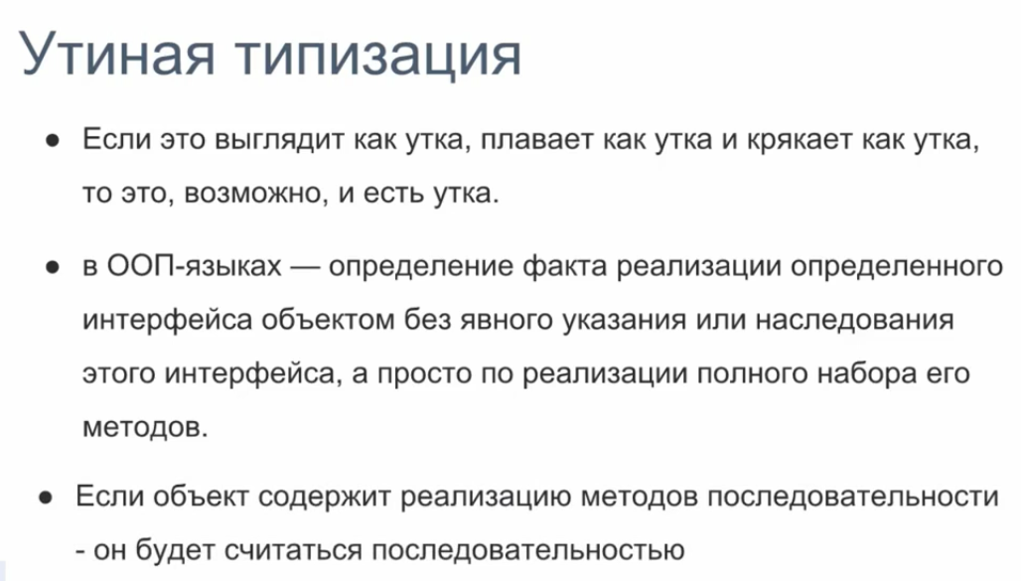

Slide 20
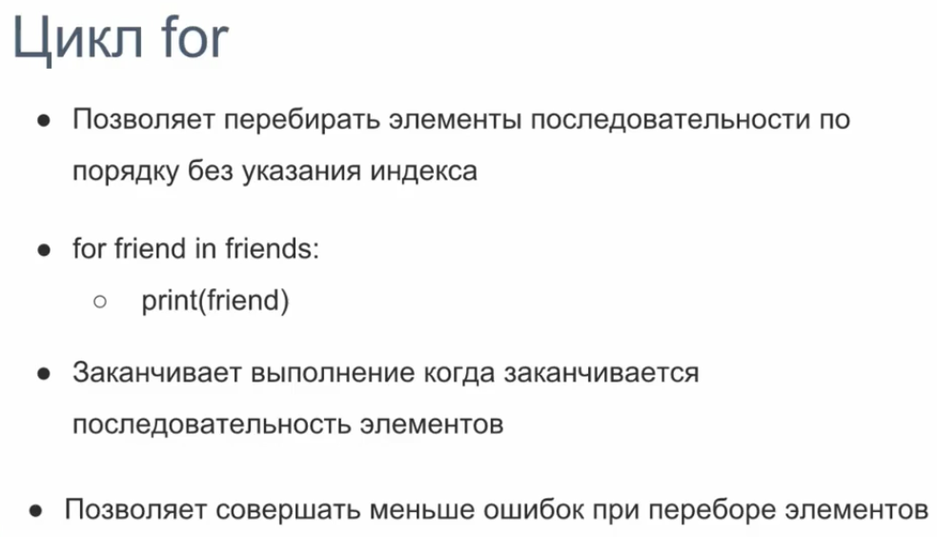

Slide 21
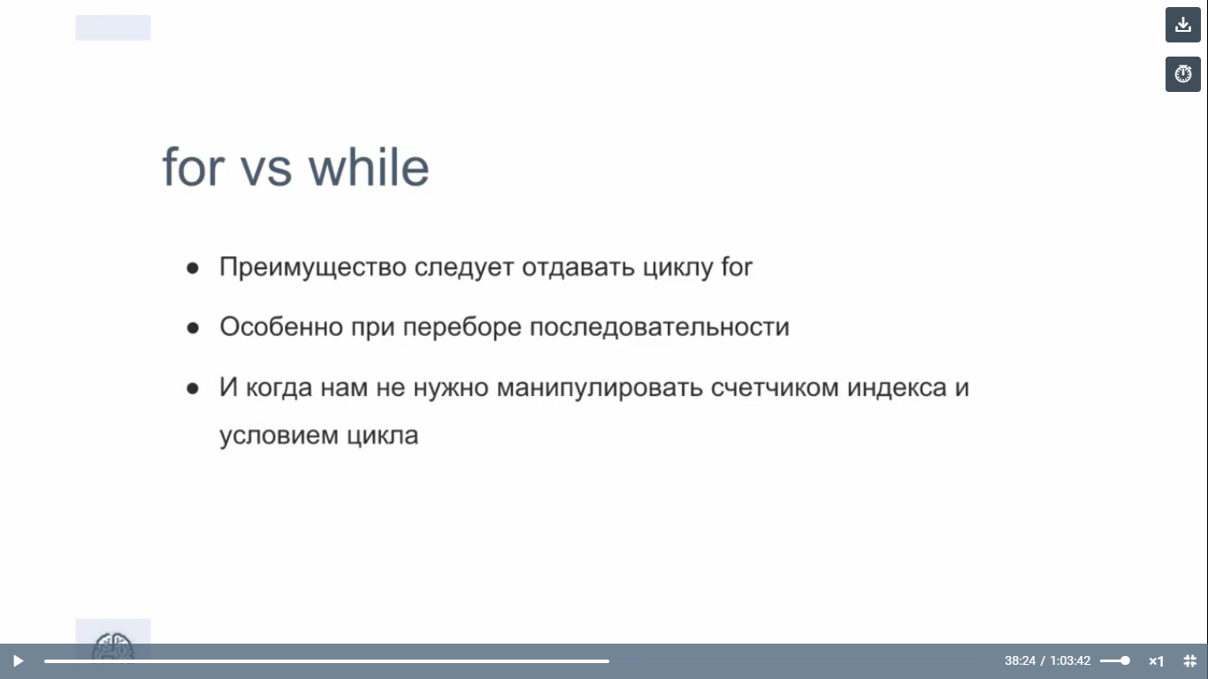

Slide 22
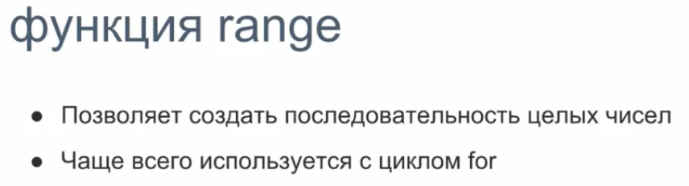

Slide 23
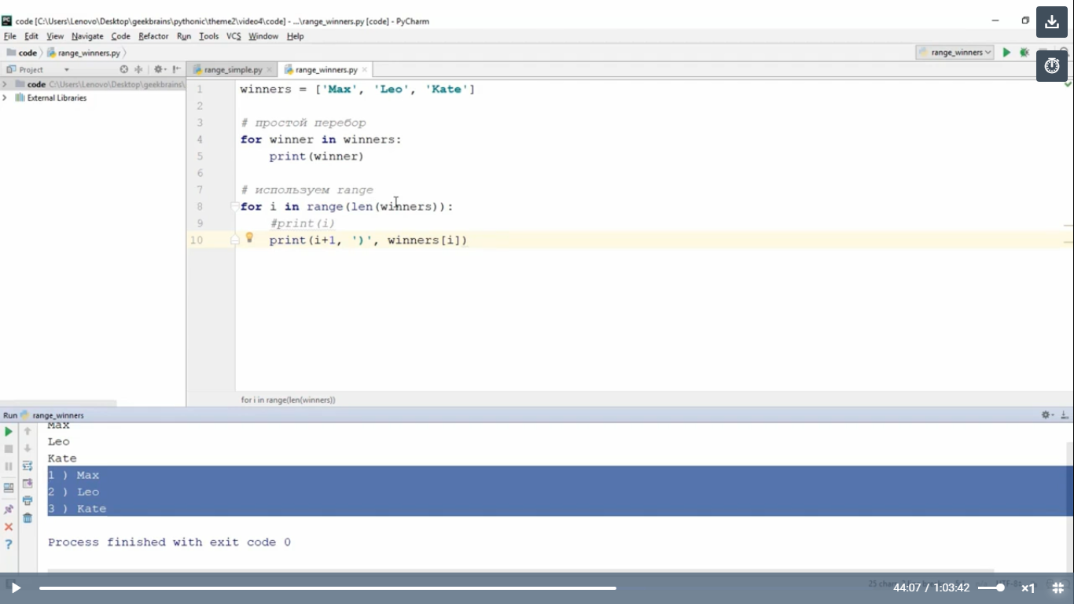
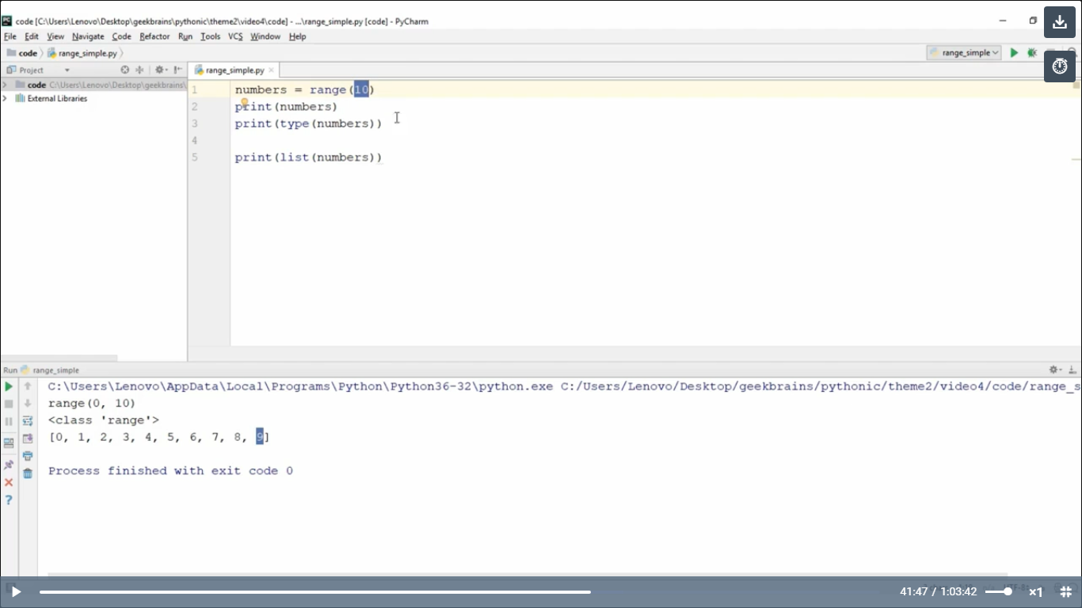

Slide 24
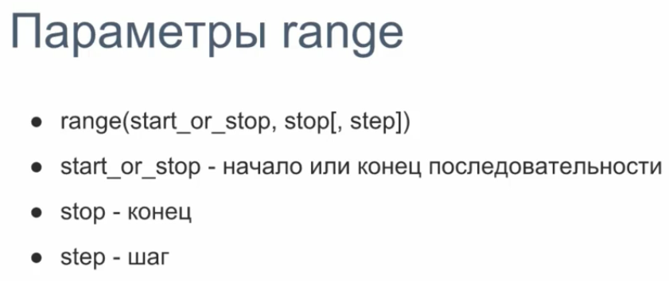

Slide 25
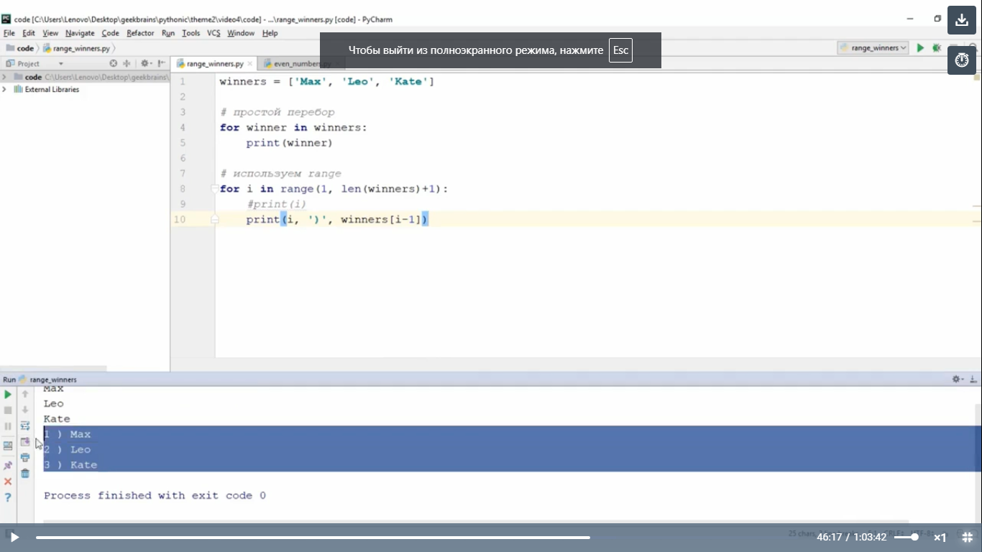
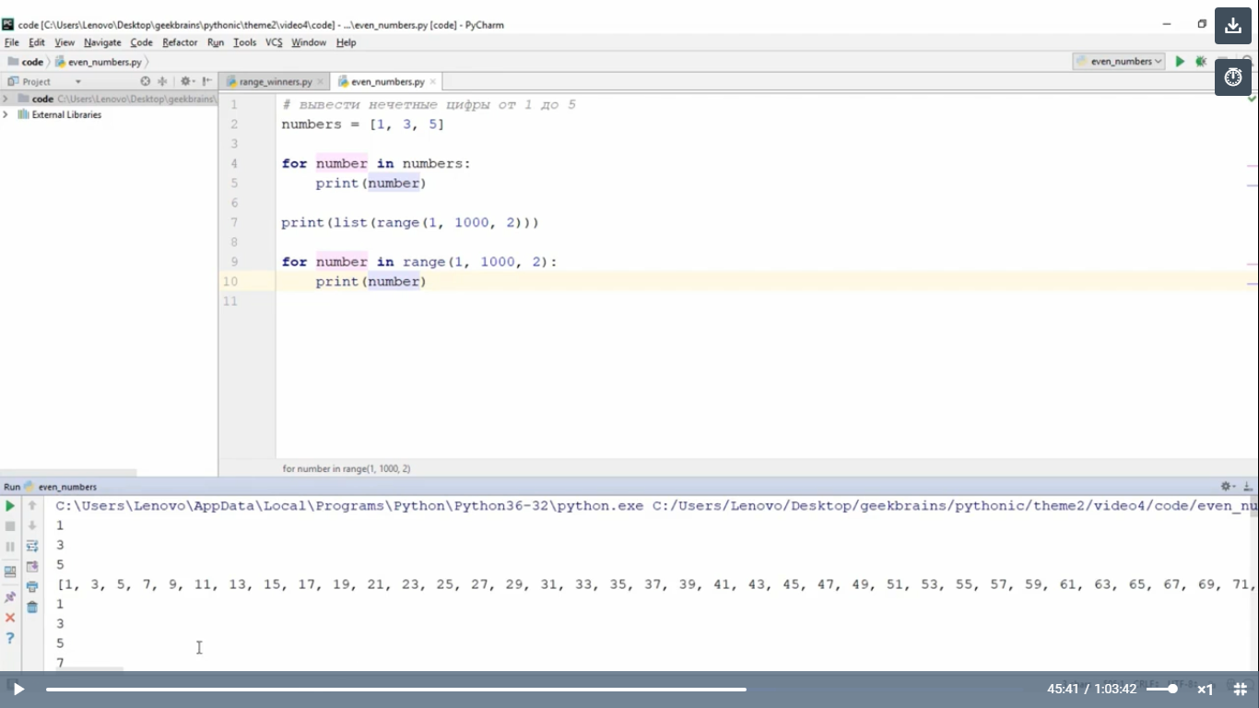

Slide 26
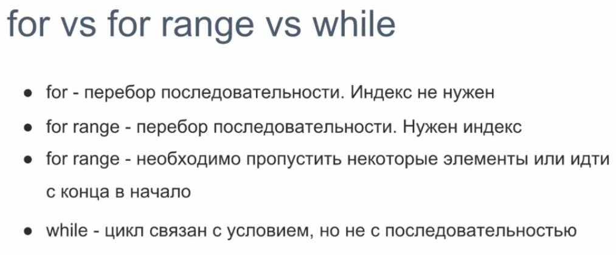

Slide 27
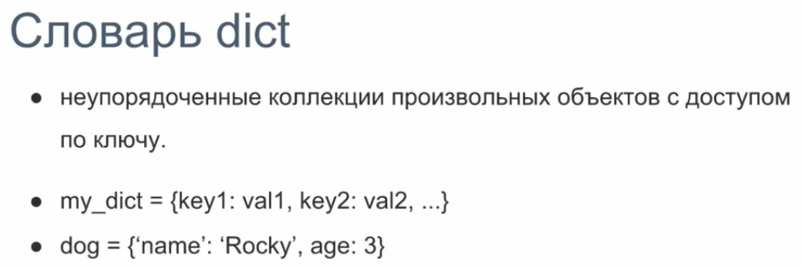

Slide 28
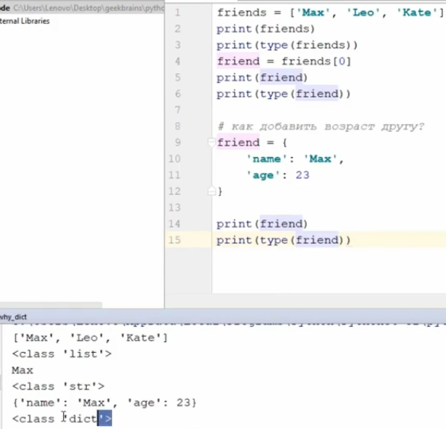

Slide 29
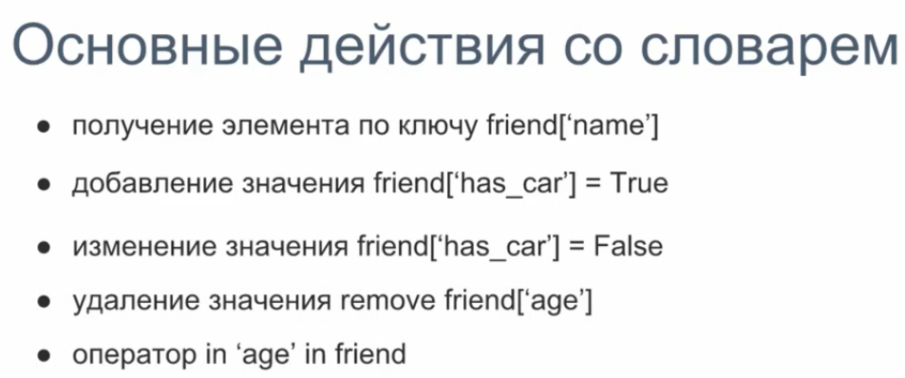

Slide 30
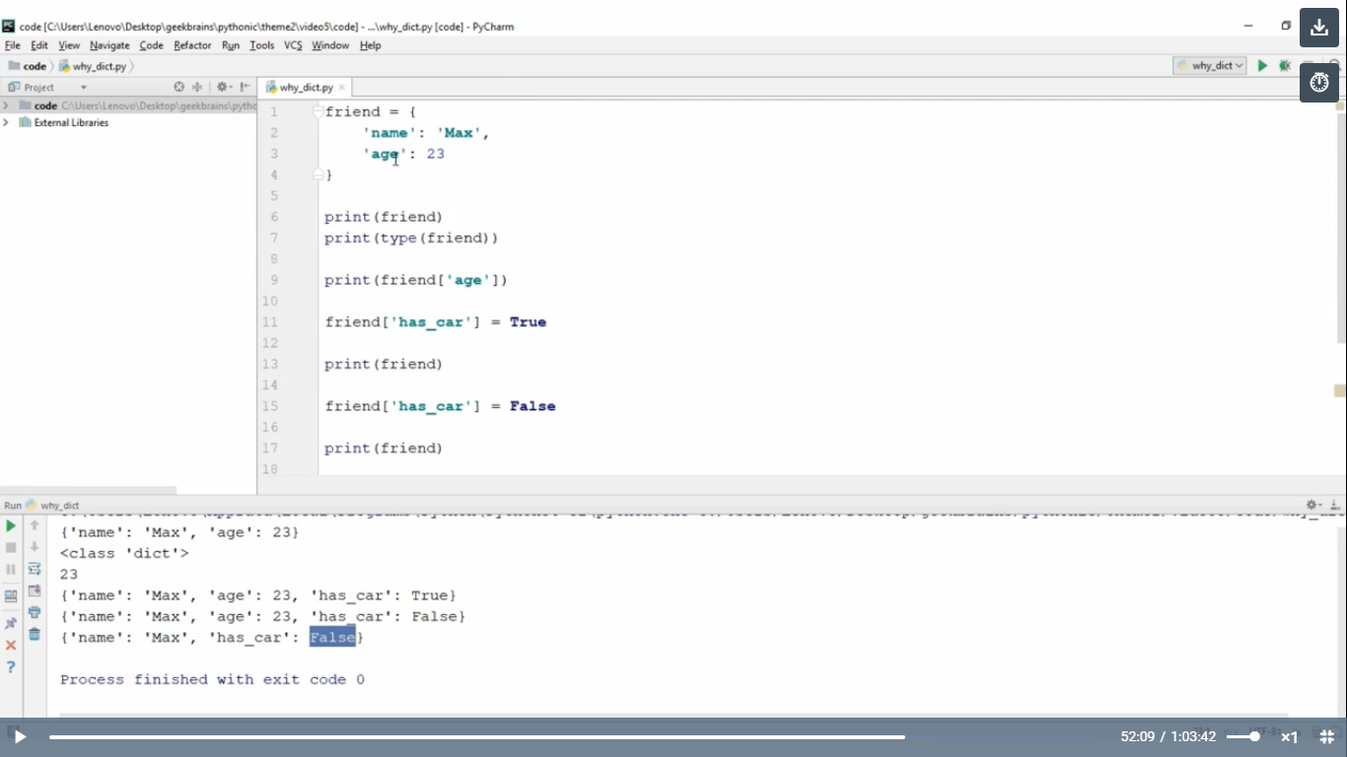
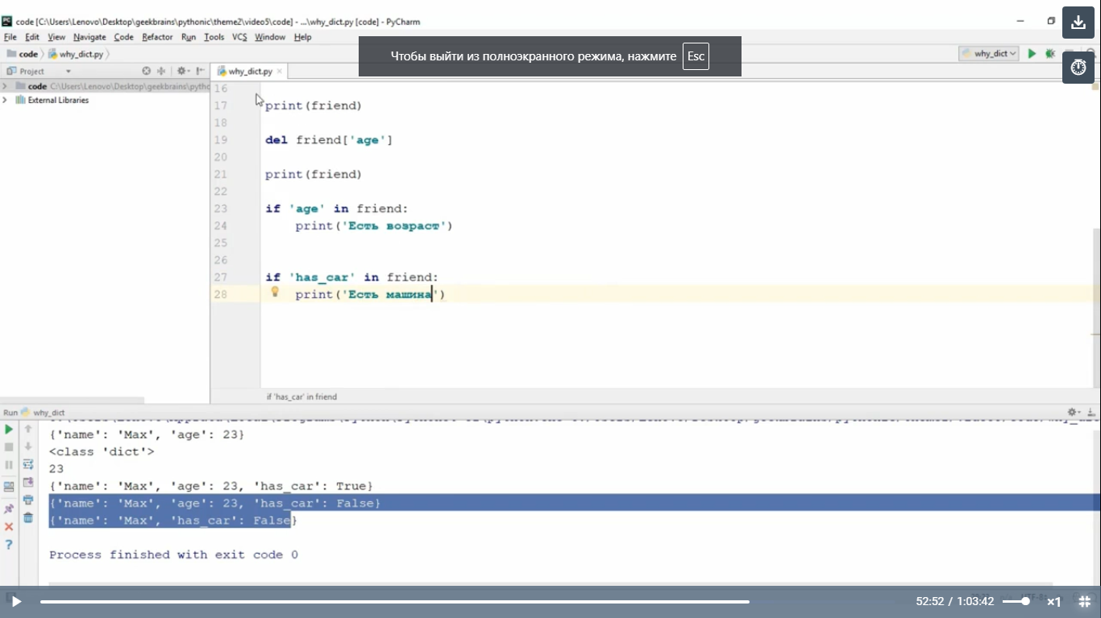

Slide 31
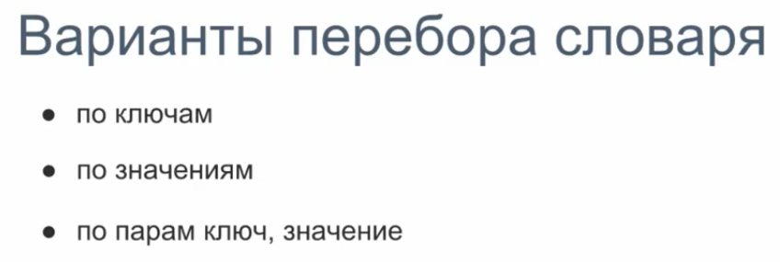

Slide 32
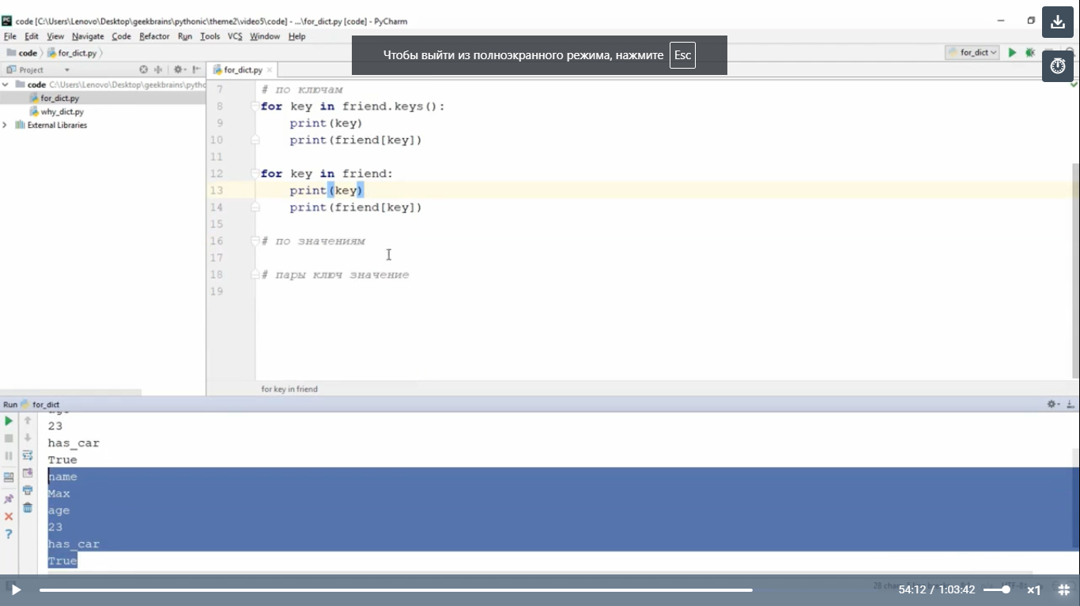
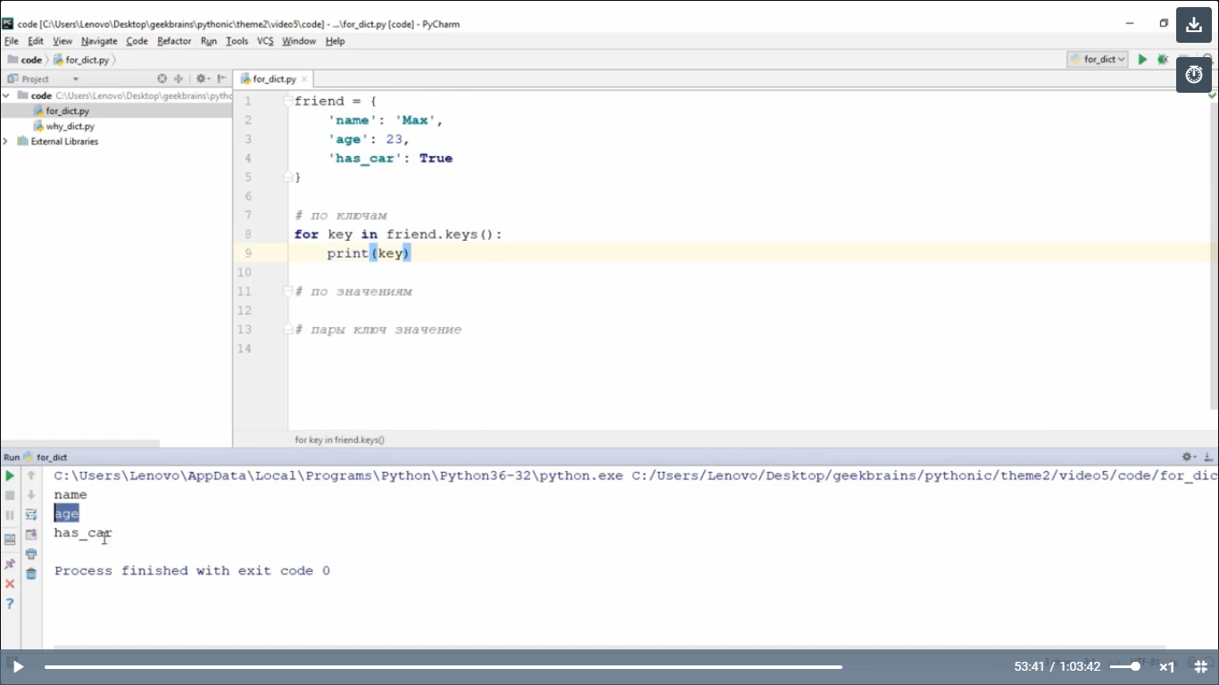
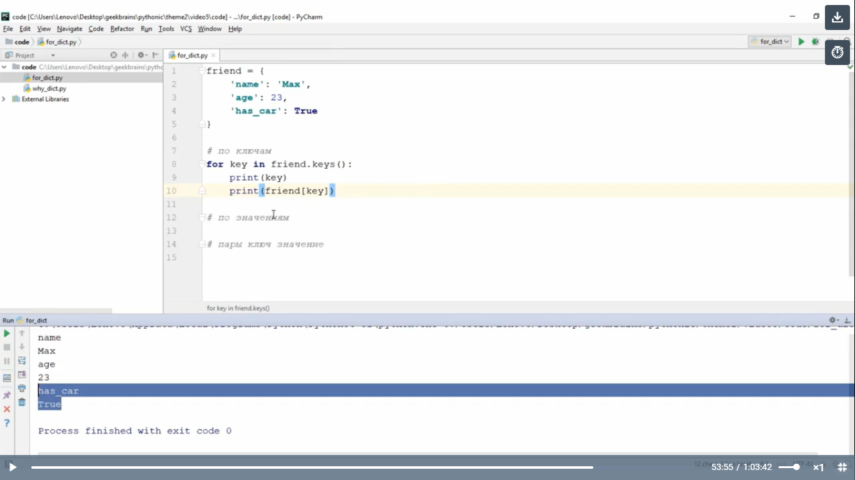

Slide 33
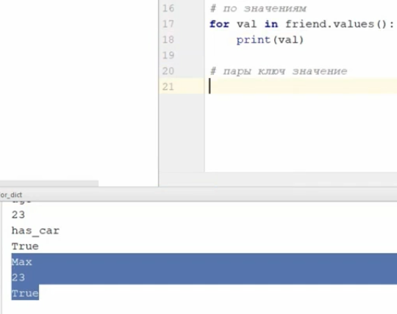

Slide 34
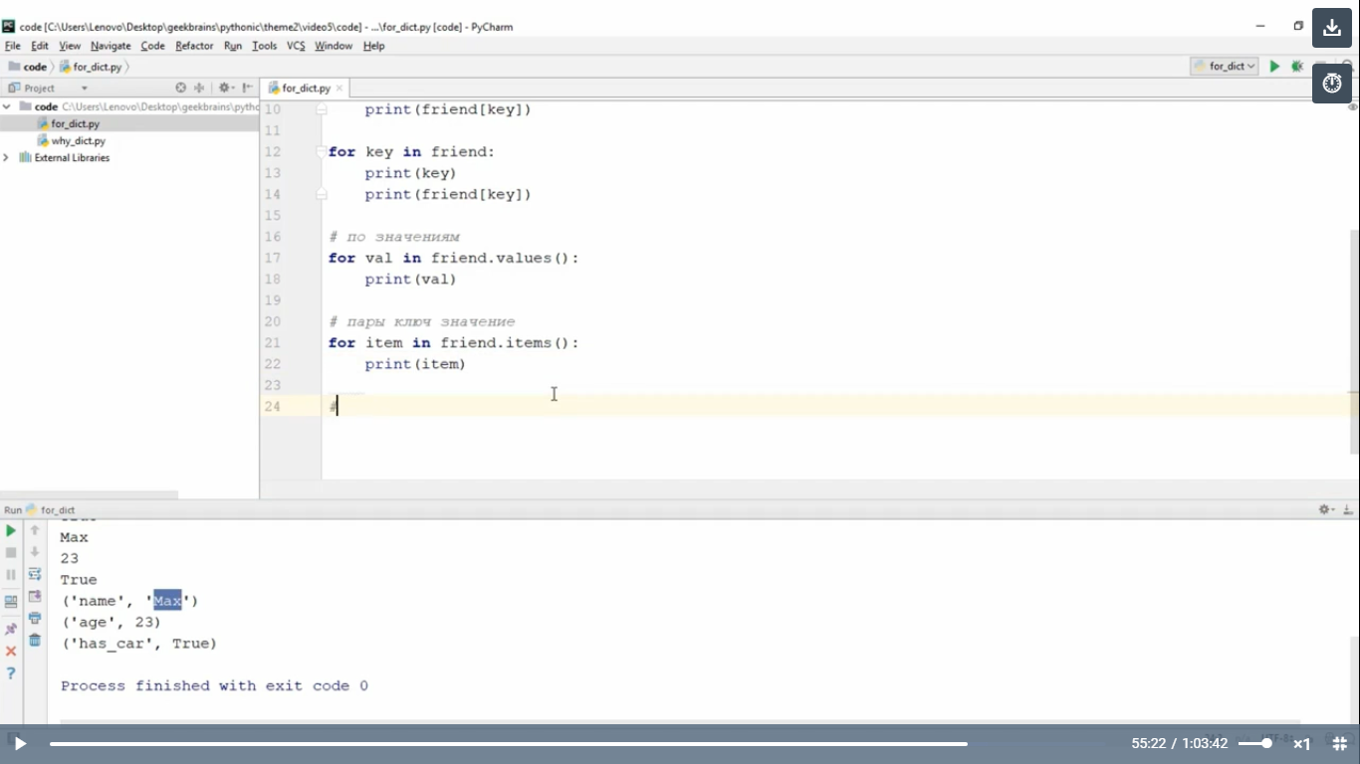
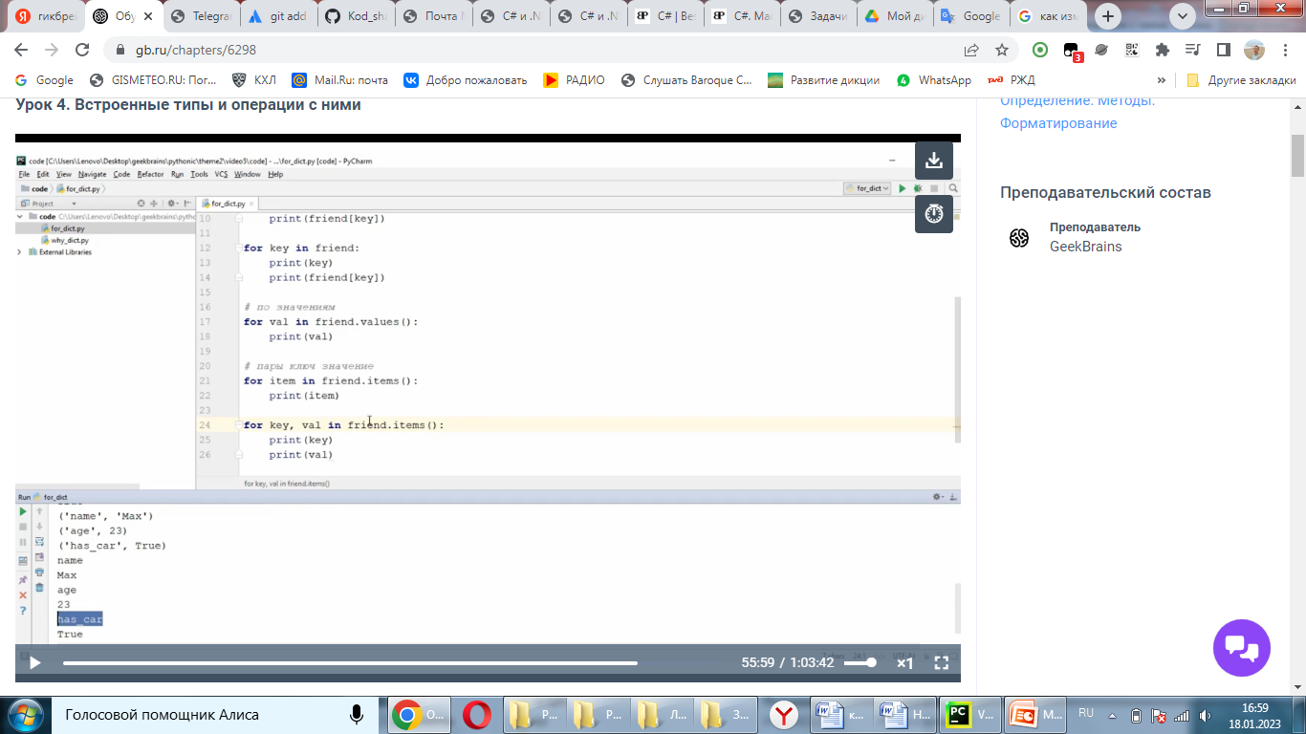

Slide 35
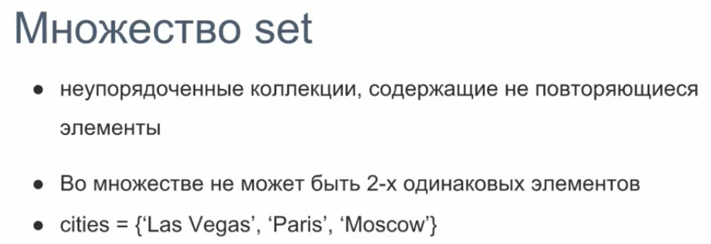

Slide 36
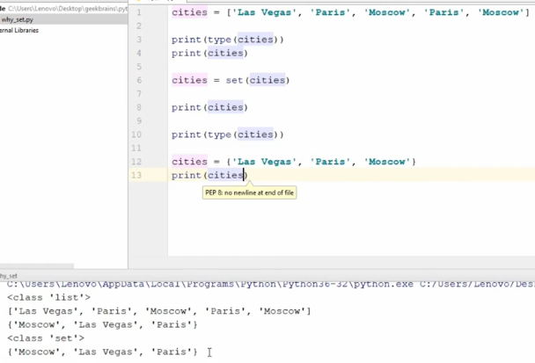

Slide 37
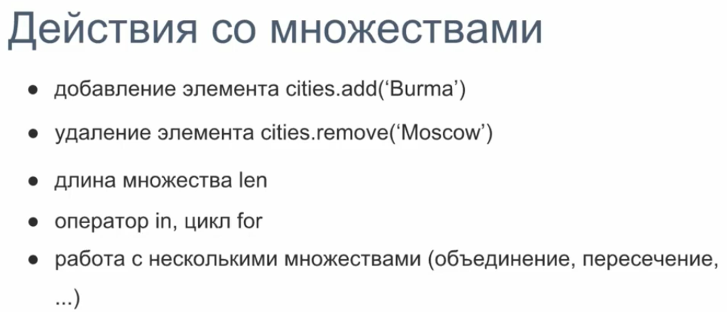

Slide 38
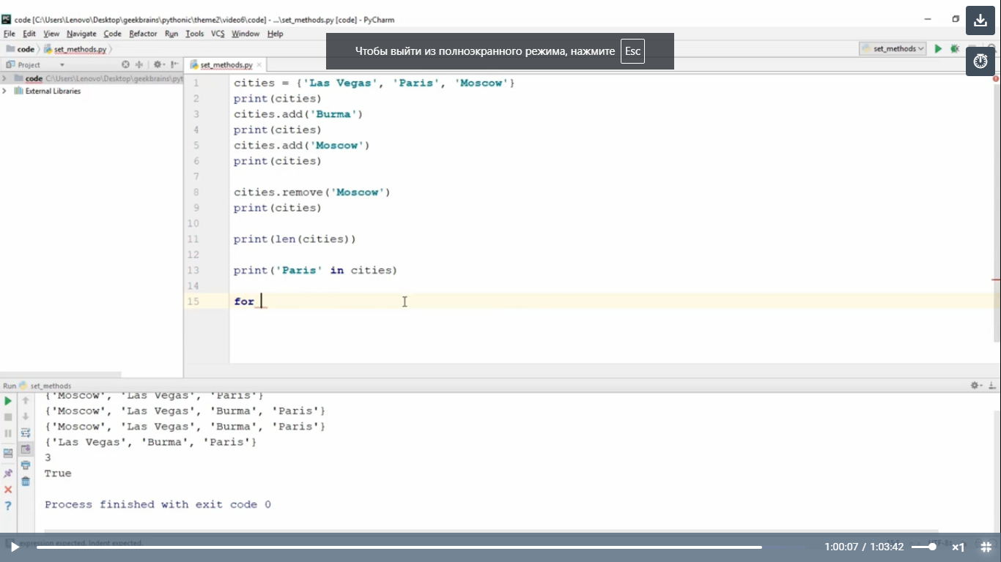
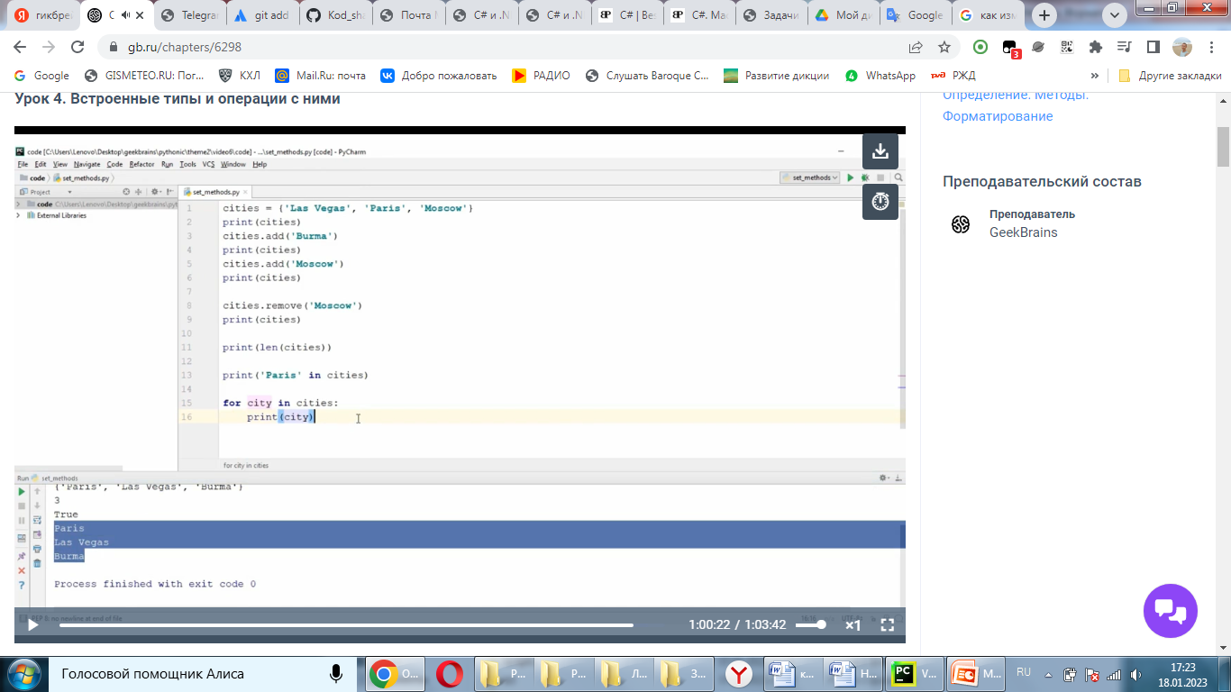

Slide 39
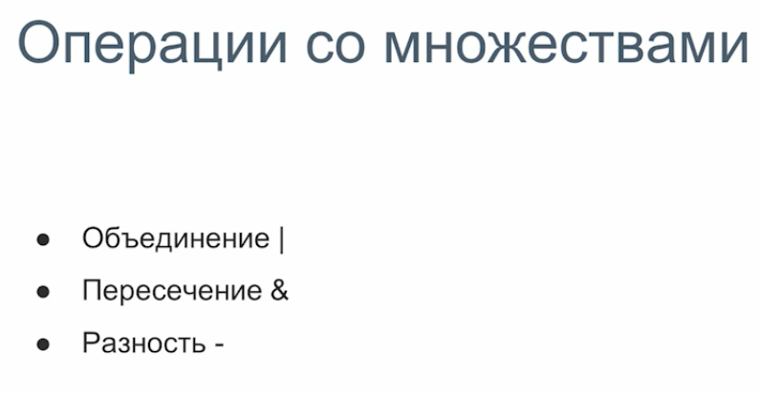

Slide 40
